Slide 1
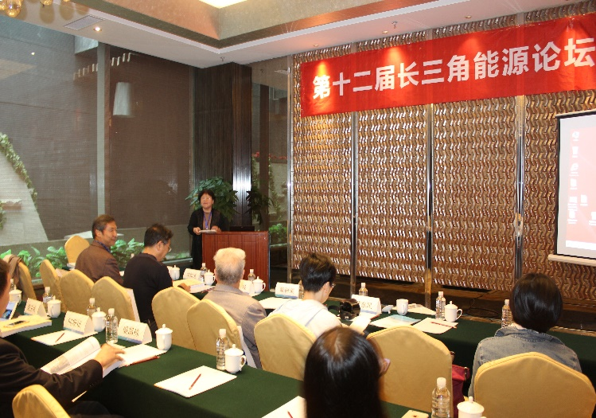
《上海能源信息报》
ENERGY INFORMATION
上海市能源研究会 主办 上海交通大学能源研究院 协办
2015年11月18日 电子版第六期（总第297期）
十二届长三角能源会议
聚焦清洁能源
第十二届长三角能源论坛会议总结
能源供大于求的格局基本形成，国际原油价格和国内燃煤价格持续走低。
（2）低碳发展成为主流趋势
联合国政府间气候变化专门委员会（IPCC）发布《气候变化2013：自然科学基础》报告，认为人类活动极为可能导致了20世纪50年代以来的大部分全球地表平均气温升高。
为此，2014年11月12日，中国和美国在北京发表了《中美气候变化联合声明》，决定双方携手并与其他国家一道，在2015年联合国巴黎气候大会上，达成适用于所有缔约方的、具有法律效力的议定成果。同时，中国政府承诺与2030年前后碳排放量达到峰值。
包含化石能源的高效清洁利用、可再生能源的规模化利用以及碳减排在内的绿色低碳发展成为必然的趋势和新的经济增长点。
（3）互联网将助推能源革命与创新
互联网时代对能源的生产与消费均带来颠覆性的变革，产业界和学术界应主动寻找互联网条件下技术与市场新的增长点；
创新是互联网+的内涵，一是实现包含产品创新、客户关系创新和员工角色创新在内的企业创新，二是互联网助推商业模式的创新，例如变产品生产为服务提供商；
互联网科技将在新能源资源预测、用户需求侧响应、多能源协同供应、节能量交易市场及其平台电交易市场及其平台、平台碳交易市场及其平台建设等方面发挥其独有的作用；
（4）能源互联网前景广阔
能源互联网将在智能电网、天然气管网、煤炭运输网络、城市（或园区）供热管网以及互联网科技的支撑下实现两个方面的协同，一是化石能源和可再生能源在内的多能源协同；二是能源供应侧与需求侧之间的协同。
能源互联网有助于大幅度提升能源利用效益，有助于推动中国产业走向中高端，有助于确保新常态下中国经济的可持续发展。
各位代表和专家，在江苏、上海、浙江、福建和江西等地能源研究会的共同努力下，在各位代表的全力支持下，本届论坛已经完成了各项会议议程并取得了重要的学术成果。
衷心祝愿各位代表和专家身体健康，事业进步。
欢迎何为代表和专家参加第十三届长三角能源论坛！
长三角能源研究会秘书长联席会议
2015年11月7日
由江苏省能源研究会、上海市能源研究会、浙江省能源研究会等单位联合主办，福建省能源研究会、江西省能源研究会协办的“第二届江苏-欧洲新能源国际大会暨第十二届长三角能源论坛”于2015年11月6日至7日在南京江宁会展中心举行。来自欧洲和长三角地区150余位能源领域的科技工作者汇聚一堂，研讨能源科技的热点和前沿问题。
第十二届长三角能源论坛的主题是“互联网时代高效清洁的能源革命与创新”，论坛围绕（1）传统能源的清洁利用（IGCC、CCS、煤制气、煤制油等）；（2）新能源技术 （核能、风能、太阳、生物质能、地热能等）；（3）能效技术（工业/交通/建筑节能技术、合同能源管理案例等）；（4）智能电网技术（特高压输变电、智能变配电、电力电子等）；（5）能耗标准和条例（行业、产品的能耗限额与定额等）；（6）能源管理与总量控制（节能规划、能源管理体系认证与评价）；（7）能源网络及其信息化（多能源供应网络、能源管理信息化）等专题，组织了5个主旨报告和7个专题报告（见会议议程）。
经江苏、上海、浙江、福建和江西等地能源研究会的严格评审，从征稿论文中遴选出71篇优秀学术论文，编印了《第十二届长三角能源论坛论文集》。
第十二届长三角能源论坛在研讨、质疑和交流中，形成了以下共识：
（1）能源供需格局的改变
能源供应方面，随着美国非常规天然气技术的突破，其非常规天然气产量大幅度增长，主要石油输出国组织的产能并未做大幅度调整，新能源进入快速发展期，成为填补能源需求增长空间的主力。
能源消费方面：发达国家能源消费总量处于饱和期，部分开始下降；中国经济的新常态和发展中国家经济增速放缓，能源消费增速明显放缓。
˂ 1 ˃ 国际能源动态 能 源 信 息 2015年11月18日

Slide 2
李克强：中国将继续发展清洁能源 降低能耗强度
据中国政府网11月13日消息，国务院总理李克强13日下午在中南海紫光阁会见美国国会众议院少数党领袖佩洛西率领的，包括多位联邦众议员参加的美国国会众议院访华代表团。
李克强表示，中美关系虽历经风雨，但总体上不断前行。今年9月，习近平主席成功访美，有力推动了两国关系发展。中美分别是世界上最大的发展中国家和最大的发达国家，由于历史文化、社会制度、发展阶段不同，在一些问题上有不同看法甚至分歧是正常的。应当看到，中美共同利益远大于分歧，关键是要把握两国关系发展的大方向，坚持相互尊重、平等相待，拓展共同利益，促进务实合作，扩大人文交流，加强在国际事务中的沟通与协调，通过对话磋商建设性管控好分歧。中美关系长期稳定健康发展，不仅将造福中美两国人民，也是对世界和平、稳定与发展的特有贡献。
-----下接3版
抓住国际能源变革下中国的非常油气机会
2015年12月10日，由中国非常规油气产业联盟与中国能源网研究中心共同主办的“2015非常规油气合作伙伴峰会暨非常规油气产业联盟年会”将在北京召开。本届峰会将邀请国务院发展研究中心、国家能源局、国土资源部、财政部、环保部等机构的领导和专家，与来自各领域的业界领袖、市场决策者和非常规油气产业联盟一道探索行业发展趋势，了解最新政策动态，分享并交流行业经验。
当前，从世界范围看，国际油气价格下行压力增大，全球能源市场处在一个大调整时期，能源技术、能源市场、能源资源政策正在发生重大改革，进行能源转型与革命成为了各国普遍的做法。十八届三中全会之后，
国有企业改革和石油天然气体制改革成为备受关注的重头戏，业界也憧憬着以页岩气为代表的非常规油气或将成为改革的动力甚至成为改革的突破口。
但是，从2014年下半年开始的油价下跌，令国内外石油公司上游利润被压缩并纷纷减少勘探开发投资，这让相当烧钱的非常规油气勘探开发处境尴尬。在我国，低油价固然影响石油天然气上游业务、降低投资者热情，但我国非常规油气特别是页岩气投资从热到冷，并非完全是一个成熟产业受到国际油价或气价剧烈震荡时的正常表现。这当中，从勘探开发，管网运输，到定价和消纳利用，产业链上的问题并未破解。
“十三五”期间，非常规油气开发应制定怎样的发展速度，选择怎样的开发模式，构筑怎样的商业形态，对产业的未来至关重要。当下的页岩气，考验着行业参与者的初心和实力。
近日，国土资源部油气储量评审办公室对中国石化涪陵页岩气田焦石坝区块焦页4-焦页5井区探明储量进行评审后认定，涪陵页岩气田焦石坝区块新增探明储量2739亿立方米，我国首个大型页岩气田——涪陵页岩气田探明储量增加到3806亿立方米，含气面积扩大到383.54平方千米，成为全球除北美之外最大的页岩气田。
中石油也正加快推进页岩气勘探开发步伐。从2010年钻成我国第一口页岩气井威201井开始，截至今年9月下旬，中石油西南油气田公司组织完成二维1498千米，三维651平方千米;开钻井167口，完钻井144口，完成井67口;获气井66口，累计获测试产量692.42万立方米/日;投入试采井71口，累产页岩气8.01亿立方米。
2013年11月15日在北京成立的独立民间组织——非常规油气产业联盟(Unconventional Oil & Gas Industry Alliance)，构建了成员与政府之间的对话渠道，致力于促进国内外产业链上中下游在商务、投资、技术、研究等领域合作，共同推进产业健康可持续发展。
2015年，联盟组织了“页岩气开发环保解决方案企业与政府对接会”、“2015中国能源战略投资论坛”和专家座谈活动。与“两桶油”一样，在非常规油气产业联盟成立至今的两年时间里，来自于非常规油气产业链上中下游的国企、民企、外企及相关机构的联盟成员，在国际油价持续走低大形势下已经成为中国非常规油气开发的中坚：华电集团在湖北省首口页岩气探井成功压裂、科瑞集团连续油管进军涪陵页岩气田作业、杰瑞阿波罗压裂车参与中石油页岩气作业……
页岩气兴起之时，呼吁“冷思考”的专家们或许未曾想到，低油价会成为唤醒美梦者、成就追梦者的转型契机。砥砺前行的中国非常规油气行业，在油价低迷及非常规油气资源开发技术储备不完善的情况下，如何降低成本，提高产能效益，抓住新格局下的非常规机会，实现科学高效可持续开发，是应对挑战的必由之路。谁还在坚守?非常规油气机会在哪?谁愿与非常规油气为伴?在国际能源变革大格局下的思考将更有意义。
来源：《国际燃气网》
2015年11月17日
˂ 2 ˃ 国内能源动态 能 源 信 息 2015年11月18日

Slide 3
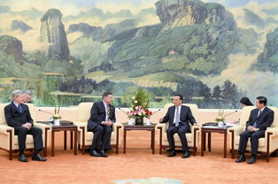
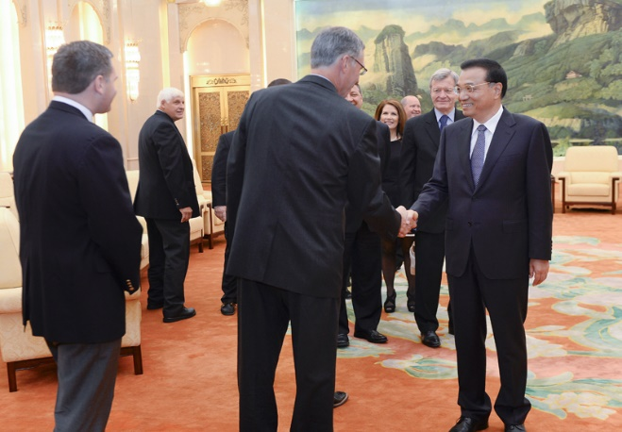
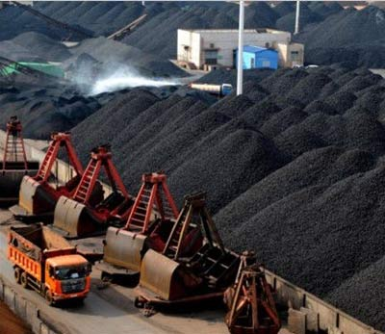
-----上接2版
图片来源：新浪网
图片来源：新浪网
李克强指出，气候变化是全人类面临的共同挑战。中国政府已经向联合国有关机构提交了应对气候变化国家自主贡献文件，提出到2030年左右二氧化碳排放达到峰值，并努力早日达峰，将继续采取多种措施降低能耗强度、发展清洁能源，坚定不移地走绿色可持续发展道路。中方愿同美方在清洁能源和节能技术等领域开展合作，为应对气候变化的共同事业贡献力量。
李克强强调，立法机构在中美两国政治生活和双边关系中发挥着重要的作用。中方高度重视两国议会间的交流与合作，这对增进两国人民互相了解，夯实中美关系的民意基础十分重要。希望双方扩大交流，促进了解，构筑共识，为中美关系健康稳定发展创造有利条件。
佩洛西等表示，美方赞赏中国发展特别是减贫方面取得的巨大成就。美中作为世界前两大经济体，发挥着举足轻重的国际影响。双方就气候变化、网络安全、国际和地区热点问题开展的合作卓有成效。美方愿以友好、坦诚的方式同中方加强接触，增进理解，扩大共识，在友好合作的道路上相向而行。
李克强还回答了在场美方议员提出的一些问题。
来源：《东方财富网》
2015年11月13日
中国煤炭消耗下降 可再生能源占比上升
中国的煤炭生产与进口在2013年达到峰值，2014年和2015年全年生产和
进口加速下滑。2012年至2014年，中国的煤炭生产与消耗占全球总量的一半。这项研究显示，中国经济增长的能源强度明显下降，同时可再生能源比重显著上升。
国际能源署《2014年煤炭中期市场报告》预测，2014至2019年中国煤炭需求每年增长2.6%。国际能源署预测2014年增长2.6%，但中国煤炭消耗量(以吨为单位)同比下降2.9%。国际能源署预测2015年中国煤炭需求将上升2.6%，但今年以来中国煤炭消耗同比下降5.7%。中国在两年内煤炭消耗累计增加5亿吨，增幅为13%，因此国际能源署一年前对于中国的预测过于乐观。IEEFA注意到中国2015年2月修改了2014年以前的煤炭消耗数据，但并不影响2014年和2015年煤炭消耗分别出现下降的事实。
能源经济与金融分析研究所对今年以来全球煤炭消耗趋势的研究表明，2015年全球煤炭消耗将减少2%至4%。除中国同比下降5.7%外，美国国内消耗下降11%，德国下降3%，英国下降16%，日本下降5%，加拿大下降5%，土耳其下降幅度尤为显著，达13%。在其他重要市场，韩国消耗保持平稳，印尼下降2%，墨西哥下降1%。
仅有两个主要煤炭消费经济体称2015年煤炭消耗出现增长。印度煤炭消耗同比上升3%至6%;由于澳大利亚阿伯特政府废除了碳定价，2015年澳大利亚国内煤炭消耗自2008年以来首次小幅上升。
来源：《国际煤炭网》
2015年11月17日
图片来源：新疆能源网
美国研究机构能源经济与金融分析研究所(IEEFA)11月16日发布的最新数据分析指出，全球电煤消耗可能已在2013年达到峰值，2015年还将继续下降2%至4%。
IEEFA致力于研究和分析与能源和环境有关的金融和经济问题。其能源金融研究主任、报告主要作者TimBuckley说：“新分析表明，在技术创新的根本驱动下，一项划时代的变化正在影响全球煤炭未来发展格局。全球达峰意味着中国煤炭消耗已达到较高峰值并出现显著下降。中国、日本和印度是世界前三大煤炭进口国，历史数据可能表明这三国的电煤进口分别在2013、2014和2015年达到峰值。”
全球煤炭达峰的原因是煤炭消费大国的消耗量下降，尤其是中国。
˂ 3 ˃ 新能源与环保 能 源 信 息 2015年11月18日

Slide 4
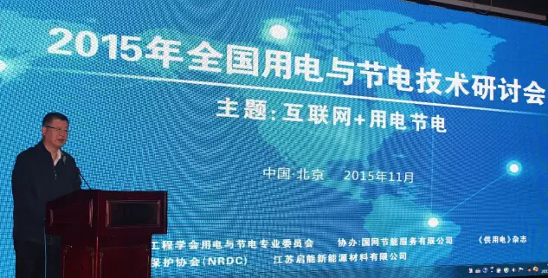
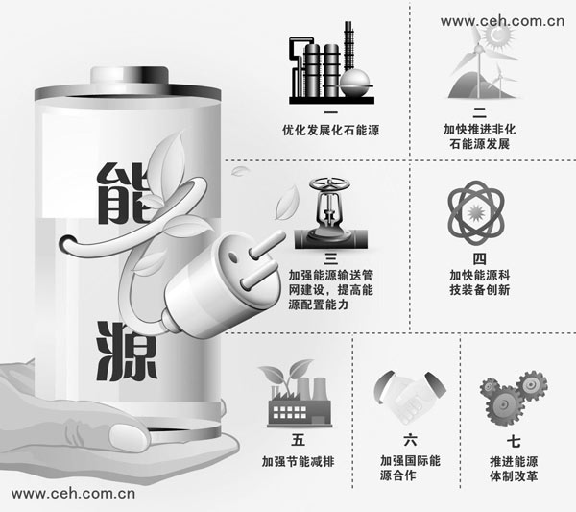
中国能源互联网市场规模巨大
全球管理咨询公司埃森哲日前发布的最新报告《中国能源互联网商业生态展望》中预测，到2020年中国能源互联网的总市场规模将超过9400亿美元，约占当年GDP的7%。
报告认为，除智能电网建设先行驱动的快速增长外，能源互联网还会为中国直接带动微网建设、冷热电三联供系统建设、屋顶太阳能系统建设、物联网建设、智能家居系统、储能系统等一系列制造产业的增长。同时，围绕能源管理相关的服务、融资甚至数据产业也将成为新型收入来源。根据中国政府的“互联网+智慧能源(600869,股吧)”指导意见，能源生产、能源输配、能源消费领域，以及信息通信技术和物联网领域，都将迎来新的投资机遇。
报告还指出，能源互联网的核心价值需通过用户价值、数据价值和能效价值的创新来实现。中国能源互联网发展的关键在于能源基础设施的互联，能源形式的互换，能源技术数据与信息技术数据的互用，能源分配方式的互济，能源生产与消费商业模式的互利五个方面。
来源：《中国经济网》
2015年11月6日
“互联网+用电节电”促能源转型
优化用电节电问题是促进能源转型的重要内容，能源转型是治理雾霾、应对气候变化的根本途径。国网能源研究院院长张运洲表示，未来中国的电力供应不再主要依靠煤炭，可再生能源将成为发展主体。在发电领域，可以通过“互联网+”更好地消纳清洁能源；在终端消费领域，可以利用互联网技术，促进电能的使用，提高电气化水平，也可以通过节能节电诊断，提高用电效率。 中德可再生能源合作中心执行主任陶光远指出，由于未来电力系统中，风光电比例很高，电力供应是不稳定的，所以未来的关键环节是风光电的补偿消纳。 通过风光电的补偿消纳，未来电力供应和服务的模式将是根据用户的用电特点，提供经济可靠的定制服务，帮助用户降低能耗，提高能效。“用尽可能便宜的电，尽可能便宜地用电”不再是遥远的梦。陶光远用这句话总结了未来在“互联网+”时代下的电力供应局面。
来源：《全球机械网》
2015年11月18日
图片来源：北极星配售电网
为贯彻落实“互联网+”行动计划，探讨互联网、大数据背景下的用电与节电技术发展，推动我国节能减排工作的深入开展，11月13日，由中国电机工程学会用电与节电专委会主办的“2015年全国用电与节电技术研讨会”在京召开。 会上，中国电机工程学会副秘书长陈小良指出，依靠科技进步，借助“互联网+”
国家能源局：“十三五”将推动能源商业模式创新
图片来源：网易财经网
图片来源：北极星电力网
国家能源局近日在京召开全国“十三五”能源规划工作座谈会。国家发展改革委副主任、国家能源局局长努尔·白克力表示，做好能源规划工作，必须以转变能源发展方式和提高能源发展质量为中心，着力推进能源生产和消费革命，努力建设清洁低碳、安全高效的现代能源体系。
会议强调，“十三五”时期，要加快成熟技术的产业化推广应用和关键核心技术的集中攻关，争取在新一轮能源科技革命中走在世界的前列；加快能源体制机制创新，破解制约能源创新发展的体制约束；大力推动能源发展模式和商业模式创新，实施合同能源管理、需求侧管理等市场化机制。重点落实“一带一路”战略，深化周边和沿线能源国际合作，推动重大能源项目落地；继续推进核电、水电、火电及特高压输电“走出去”。
来源：《新民网》
2015年11月12日
˂ 4 ˃ 新能源与环保 能 源 信 息 2015年11月18日

